Slide 1
FISCALITÀ NAZIONALE ED INTERNAZIONALE
GLOBAL MINIMUM TAX:
SAFE HARBOUR E REFUNDABLE TAX CREDIT
Gaetano De Vito
Presidente Assoholding
mail@deltaassociation.co.uk
+44 (0)2039093610
www.deltaassociation.co.uk

Slide 2
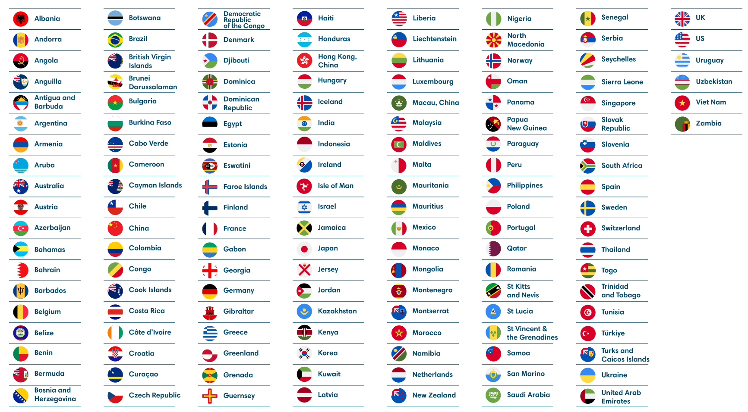
GAETANO DE VITO
ASSOHOLDING | PRESIDENTE
1
20
39
58
77
96
115
134
2
21
40
59
78
97
116
135
3
22
41
60
79
98
117
136
4
23
42
61
80
99
118
137
5
24
43
62
81
100
119
138
6
25
44
63
82
101
120
139
7
26
45
64
83
102
121
140
Italy
8
27
46
65
84
103
122
Aderito dal 1° Gennaio 2024
9
28
47
66
85
104
123
10
29
48
67
86
105
124
Austria
Belgium
Bulgaria
Czech Republic
Denmark
Finland
France
Germany
Hungary
Ireland
Luxembourg
Netherlands
Romania
Slovenia
Sweden
Uk
Italy
11
30
49
68
87
106
125
12
31
50
69
88
107
126
13
32
51
70
89
108
127
14
33
52
71
90
109
128
15
34
53
72
91
110
129
16
35
54
73
92
111
130
17
36
55
74
93
112
131
18
37
56
75
94
113
132
19
38
57
76
95
114
133
1

Slide 3
GAETANO DE VITO
ASSOHOLDING | PRESIDENTE
DECRETO MEF 20/05/2024 – PERIODO TRANSITORIO GMT (1)
ESERCITABILE SU OPZIONE E VALIDO PER GLI ESERCIZI SOCIALI DAL 2024 AL 2026
L’articolo 2 del Decreto del 20 maggio 2024, disciplina il regime di semplificazione (definito anche come «Porto Sicuro» oppure «Safe Harbour»), il quale consente di considerare pari a zero l’imposizione integrativa dovuta dal gruppo in un esercizio e con riferimento ad un Paese senza la necessità di calcolare l’aliquota di imposizione effettiva e l’eventuale importo dell’imposizione integrativa secondo le modalità ordinarie previste dalle Regole GloBE.
In particolare, per adottare il regime di semplificazione è necessario che il Gruppo rispetti, in relazione ad un Paese testato in un esercizio che rientra nel Periodo Rilevante, almeno uno dei seguenti requisiti (da verificare sulla base del Rendiconto Finanziario Qualificato):
il requisito de minimis transitorio;
il requisito riguardante l’aliquota di imposizione effettiva semplificata;
il requisito del profitto ordinario.
2

Slide 4
GAETANO DE VITO
ASSOHOLDING | PRESIDENTE
DECRETO MEF 20/05/2024 – PERIODO TRANSITORIO GMT (2)
Il requisito de minimis transitorio è soddisfatto se il Gruppo registra Ricavi Totali inferiori a 10 milioni di euro ed un Utile Ante Imposte inferiore a 1 milione di euro nell’esercizio considerato e nel Paese testato. Il requisito in esame sussiste quando entrambe le condizioni risultano soddisfatte. Con specifico riferimento alla seconda condizione, si precisa che quest’ultima è sempre soddisfatta nell’ipotesi in cui il gruppo contabilizzi una Perdita Ante Imposte, indipendentemente dal suo ammontare.
L’aliquota di imposizione effettiva semplificata consente al Gruppo di avvalersi del regime transitorio semplificato se lo stesso presenta un’Aliquota di Imposizione Effettiva Semplificata (data dal rapporto tra le Imposte Rilevanti Semplificate dell’esercizio, ossia quelle contabilizzate nel rendiconto finanziario qualificato, e l’ Utile Ante Imposte) uguale o superiore alla Aliquota di Imposizione Transitoria (pari al 15% per gli esercizi che iniziano nel 2023 e nel 2024; 16% per gli esercizi che iniziano nel 2025; 17% per gli esercizi che iniziano nel 2026).
Il profitto ordinario è soddisfatto se il Gruppo realizza una Perdita Ante Imposte o se consegue un Utile Ante Imposte che è inferiore alla riduzione da attività economica sostanziale (SBIE, Substance-based income exlcusion) con riguardo alle imprese localizzate in detto Paese ai fini della Rendicontazione Paese per Paese Qualificata o a quelle localizzate nel territorio dello Stato italiano. Se l’importo dello SBIE di un “Paese testato” è uguale o superiore al suo utile (perdita) prima dell’imposta sul reddito, il Gruppo può fruire del criterio transitorio di semplificazione.
3

Slide 5
GAETANO DE VITO
ASSOHOLDING | PRESIDENTE
CALCOLO DELL’EFFECTIVE TAX RATE (ETR) (1)
Effective Tax Rate → $\frac{Covered Taxes meno Non Qualified Refundable Tax Credit}{Global Income meno Qualified Refundable Tax Credit}$
Se inferiore al 15% si procede al calcolo dell’imposta differenziale* dovuta nella singola giurisdizione
*La Top-Up Tax è dovuta qualora il Globe Income ecceda il reddito determinato sulla base dello SBIE, il quale consente di effettuare una riduzione della base imponibile in un Paese pari al 5% degli asset tangibili e del costo del personale.
4

Slide 6
GAETANO DE VITO
ASSOHOLDING | PRESIDENTE
CALCOLO DELL’EFFECTIVE TAX RATE (ETR)(2)
Le Covered Taxes, poste al numeratore, sono le imposte sul reddito proprio e le ritenute sui dividendi distribuiti.
In linea generale, tra le Covered Taxes troviamo:
Imposte sui redditi contabilizzati nel bilancio delle CE;
Imposte sugli utili riportati a nuovo;
Imposte sul Patrimonio Netto;
IRAP (in Italia);
Imposte pagate ai sensi della normativa CFC (le imposte rilevanti pagate in base al regime CFC italiano non sono considerate ai fini della QDMTT italiana, salvo l’ammontare eccedente di imposte rilevanti relative ai redditi passivi che non può essere allocato alla controllata estera);
Imposte differite (- attive; + passive);
Imposte sostitutive delle imposte sui redditi.
Sono escluse le imposte indirette (accise, IVA, imposta di bollo ecc.)
4

Slide 7
GAETANO DE VITO
ASSOHOLDING | PRESIDENTE
CALCOLO DELL’EFFECTIVE TAX RATE (2)
Il Globe Income deriva dal risultato del bilancio individuale di ogni Constituent Entity (CE), utilizzato per la redazione del bilancio consolidato, al netto delle operazioni intercompany. L’utile ante imposte della CE deve essere modificato sulla base di specifiche variazioni permanenti e temporanee.
Tra le principali variazioni permanenti, ad esempio, troviamo:
Esclusione dei dividendi;
Esclusione delle plusvalenze e minusvalenze contabilizzate al fair value;
Eventuali plus/minusvalori dei prezzi di trasferimento delle intercompany transaction.
Tra le variazioni temporanee, invece, troviamo le immediate expenses e gli ammortamenti anticipati.
5

Slide 8
GAETANO DE VITO
ASSOHOLDING | PRESIDENTE
FOCUS ITALIA – DECRETO MEF 1° LUGLIO 2024 (1)
È stato pubblicato in Gazzetta Ufficiale, in data 9 luglio 2024, il DM 1° Luglio 2024 contenente le disposizioni attuative dell’imposta minima nazionale (Qualified Domestic Minimum Top-up Tax, QDMTT).
Nello specifico, tale imposta è rivolta alle imprese italiane appartenenti a grandi gruppi, sia multinazionali che interni, soggetti alle regole della GMT, che scontano in Italia un’imposizione sui redditi effettiva inferiore all’aliquota del 15 per cento. Si ricorda che i soggetti precedentemente indicati fanno riferimento ai gruppi con ricavi consolidati annui pari o superiori a 750 milioni di euro, ivi compresi i ricavi delle entità escluse, risultanti nel bilancio consolidato della capogruppo in almeno due dei quattro esercizi immediatamente precedenti a quello considerato.
La scelta dell’applicazione dell’imposta minima nazionale è preferibile per i vari Stati aderenti al regime della GMT in quanto permette di evitare alle Parent Company di versare la Top-Up Tax in un paese estero.
6

Slide 9
GAETANO DE VITO
ASSOHOLDING | PRESIDENTE
FOCUS ITALIA – DECRETO MEF 1° LUGLIO 2024 (2)
L’Italia, per il motivo anticipato nella precedente slide, ha deciso di optare per l’applicazione dell’imposta minima nazionale, la quale si applica in via prioritaria rispetto all’imposta minima integrativa (IIR) e all’imposta minima suppletiva (UTPR).
Tale imposta è da considerarsi «qualificata» e, pertanto, può essere detratta dall’imposizione integrativa complessivamente dovuta in relazione all’Italia.
La QDMTT, inoltre, agevola il c.d. Safe Harbour in quanto consente ai gruppi che vogliono avvalersi della semplificazione prevista dall’OCSE, di assumere l’importo versato sotto forma di imposta minima nazionale pari all’imposizione integrativa dovuta complessivamente in Italia. Grazie all’adozione di tale opzione, infatti, si eviterebbe l’applicazione del calcolo previsto dalle regole ordinarie per la determinazione dell’eventuale imposizione integrativa ancora dovuta (al netto della QDMTT) per le imprese localizzate in Italia.
7

Slide 10
GAETANO DE VITO
ASSOHOLDING | PRESIDENTE
SBIE, QUALIFIED E NON QUALIFIED REFUNDABLE TAX CREDIT
Il meccanismo della «SBIE», Substance-based Income Exclusion, permette di effettuare una riduzione della base imponibile in un dato Paese, pari al 5% degli asset materiali e del costo del personale. La Relazione Illustrativa al D. Lgs. 209/2023, infatti, chiarisce che il ricorso a tali elementi deriva dalla considerazione che tali fattori sono meno «mobili» e, dunque, meno esposti al rischio di manovre elusive. La differenza tra il Globe Income e lo SBIE, come prima definito, costituisce la base imponibile soggetta all’applicazione della Top-Up Tax di competenza della singola giurisdizione.
I Non Qualified Refundable Tax Credit procedono a ridurre l’ammontare del numeratore. Si tratta, in definitiva, di riduzioni di aliquote fiscali, come ad esempio avviene nel nostro Paese con l’attuale agevolazione da Patent Box.
Pertanto, gli incentivi Tax, erogati sotto forma di crediti fiscali non qualificati abbattono sensibilmente l’ETR, generando, conseguentemente, importi corrispondenti di Top-Up Tax da prelevare.
I Qualified Refundable Tax Credit, considerati come Cash Equivalent invece, sono computati in aumento della base imponibile e non in riduzione delle covered taxes al numeratore.
Dunque, i QRTC, poiché meritevoli, richiedono un impegno meritevole per gli Stati coinvolti e riguardano, nello specifico, investimenti per la crescita in loco che danno diritto a crediti rimborsabili o compensabili in orizzontale, ovvero con altri tributi, entro i successivi quattro esercizi come ad esempio i crediti d’imposta su Ricerca e Sviluppo e che incidono in modo meno sensibile e, pertanto, più lieve rispetto ai NQRTC.
8

Slide 11
GAETANO DE VITO
ASSOHOLDING | PRESIDENTE
ESEMPIO PRATICO – CASO LIMITE
Holding italiana
3 società controllate in Germania;
Globe Income Totale → 800 milioni di euro (somma dei tre redditi delle CE);
Covered Taxes → 130 milioni di euro;
Tax Credit (NQRTC) da Patent Box → 60 milioni di euro.
$\frac{Covered Taxes}{Global Income}$ → $\frac{130 milioni}{800 milioni}$ → 16,25%
Con NQTCR $\frac{70 milioni}{800 milioni}$ → 8,75% (TOP-UP TAX del 6,25% su extra-profitti)
In caso, invece, di QTCR $\frac{130 milioni}{860 milioni}$ → 15,11 % (NO TOP-UP TAX)
9

Slide 12
GAETANO DE VITO
ASSOHOLDING | PRESIDENTE
ESEMPIO PRATICO - FRANCIA
Holding italiana
3 società controllate in Francia (Jurisdictional Approach);
Globe Income Totale → 800 milioni di euro (somma dei tre redditi delle CE);
Covered Taxes → 130 milioni;
Tax Credit (QRTC) su investimenti in energia sostenibile → 20% → Investimento di 100 milioni di euro → 20 milioni di euro.
$\frac{Covered Taxes}{Global Income}$ → $\frac{130 milioni}{800 milioni}$ → 16,25%
Con QTCR $\frac{130 milioni}{820 milioni}$ → 15,85% (NO TOP-UP TAX)
In caso, invece, di NQTCR $\frac{110 milioni}{800 milioni}$ → 13,75% (SI TOP-UP TAX DI 1,25%)
10

Slide 13
GAETANO DE VITO
ASSOHOLDING | PRESIDENTE
FOCUS SU PMI (1)
Risulta di fondamentale importanza anche per gli amministratori delle piccole e medie imprese italiane di procedere alla determinazione dell’Effective Tax Rate, anche se non tenute al calcolo dello stesso.
Si ritiene, infatti, essenziale, per gli organi amministrativi conoscere la disciplina della Global Minimum Tax e saper procedere in autonomia alla determinazione dell’ETR sia al fine di dare prova agli stakeholder e agli shareholder della società di essere aggiornati ed in linea con la normativa internazionale in virtù di una possibile espansione dell’attività societaria anche al di fuori dei mercati italiani e sia per dar loro la garanzia di conoscere tutti i crediti d’imposta e saperne distinguere la natura di crediti qualificati e non qualificati. Infatti, la conoscenza dei crediti d’imposta qualificati e non qualificati permetterebbe agli amministratori di poter effettuare una statistica di confronto al fine di poter valutare la virtuosità di un paese e della stessa azienda che ne sfrutta i vantaggi.
11

Slide 14
GAETANO DE VITO
ASSOHOLDING | PRESIDENTE
FOCUS SU PMI (2)
Pertanto, sinteticamente, la global minimum tax, sebbene mirata principalmente alle grandi multinazionali, può avere impatti indiretti anche sulle piccole e medie imprese, specialmente se queste fanno parte di una filiera globale o hanno relazioni commerciali con grandi aziende.
La comprensione e la conoscenza di questa normativa consentirebbe agli amministratori di prendere decisioni informate e strategiche, prevenendo potenziali rischi fiscali e cogliendo eventuali opportunità di ottimizzazione fiscale.
Inoltre, essere aggiornati su queste normative rafforza la credibilità e la competitività dell'azienda, dimostrando una gestione consapevole e responsabile in un contesto economico sempre più globale e interconnesso.
12

Slide 15
GAETANO DE VITO
ASSOHOLDING | PRESIDENTE
CONSIDERAZIONI FINALI
Assoholding e Delta, associazioni di categoria delle holding rispettivamente in Italia e in Gran Bretagna, accolgono e condividono fortemente l’implementazione e la diffusione della normativa inerente la Global Minimum Tax in quanto la stessa da un lato rappresenta un passo fondamentale nella lotta contro l'evasione e l'elusione fiscale mentre dall’altro permette di dare il via libera alle imprese affinché i propri amministratori si impegnino a ricercare vantaggi fiscali e di crediti d’imposta consentiti dalle norme di ogni paese.
13

Slide 16
GRAZIE
mail@deltaassociation.co.uk
+44 (0)2039093610
www.deltaassociation.co.uk

